Slide 1

「日本語教育
プログラム論」の提案
2017年度日本語教育学会春季大会パネルセッション６（早稲田大学）
「『日本語教育プログラム論』構築に向けての提案」
札野 寛子
（金沢工業大学）

Slide 2
【コトの始まり】
日本語教育関係者の多くが
「プログラム」の視点から自分たちの活動を捉えていないことの気づき
↑
言語教育プログラム研究会（プロ研）設立の趣旨
プログラム評価の普及のむずかしさ
海外派遣若手教師の苦労

Slide 3
【問題の所在】
日本語教育関係者の多くが「プログラム」の視点から 自分たちの活動を捉えていない
↓ ↓ ↓
そもそも、そのような教育を受けていない
⇒「日本語教育のための教員養成について」
議論・検討する場も確立されていない
⇒ 科学研究費 研究領域

Slide 6
日本語教育プログラム論が必要でしょ！
【問題の所在】
日本語教育関係者の多くが「プログラム」の視点から 自分たちの活動を捉えていない
↓ ↓ ↓
そもそも、そのような教育を受けていない
⇒「日本語教育のための教員養成について」
議論・検討する場も確立されていない
⇒ 科学研究費 研究領域

Slide 7
日本語教育プログラム論とは…？
【その形/存在】
教師養成課程などでの学習内容の
一項目として
科学研究費の研究領域のキーワードの
ひとつとして

Slide 8
日本語教育プログラム論とは…？
【暫定的な定義】
日本語教育プログラムについて、
社会的文脈を踏まえて
現状や理想の形を可視化・理解・再認識したり、
課題を見出して解決方法を検討したりするために、
日本語教育関係者が
プログラムレベルで議論あるいは情報共有する場

Slide 9
日本語教育プログラム論とは…？
【その枠組み】
何で/どのようにできているの？
どう動くの？
観点 | 成り立ち/構成 | 活動/運営
内容例 | ・社会のニーズとプログラムの使命/活動理念/活動目標などとの関連 ・組織構成 ・活動内容 ・教育カリキュラム ・資金計画 ・施設/設備計画 | ・活動計画（長期/中期/短期） ・教育カリキュラム ・人員配置 ・具体的なスケジュール ・運営/運用方法 ・評価点検および改善システム

Slide 10
日本語教育プログラム論の用途/利用目的
A: 教育・研修
教師養成課程での学習
現職者/FD（ファカルティー・デベロップメント）研修
地域日本語教育コーディネータ研修 など
B: プログラムの企画・運営・評価・改善などの
事例研究
（プログラム主任，コーディネータなど
プログラムの現場で運営に携わる人々を主に）

Slide 11
具体的な利用目的の例として…
A: 教育・研修
カリキュラムの全体構成の理解促進
  ＝教師たちが自分の担当する授業の位置づけを俯瞰
  達成すべき授業目標の再認識
  プログラムマネージメント基礎知識の修得
  =マネージメント業務（例：新規立上げ作業、学生募集や予算管理、
  運営業務、評価,改善など）の概観＋利用できる情報源などの理解
  キャリアプラン学習
  ＝日本語学校・大学・地域日本語教育・海外の種々の教育機関など
  の異なるタイプの組織が担う役割や業務の相違点を理解

Slide 12

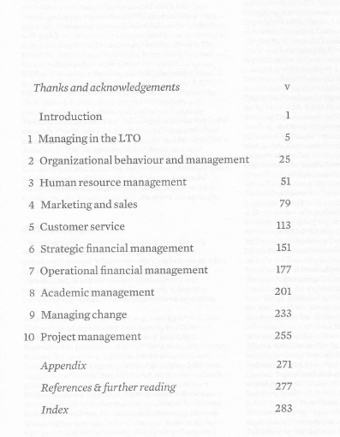

White, R. et.al.
From Teacher to Manager: Managing Language Teaching Organizations, Cambridge, UK. Cambridge UP, 2008

Slide 13

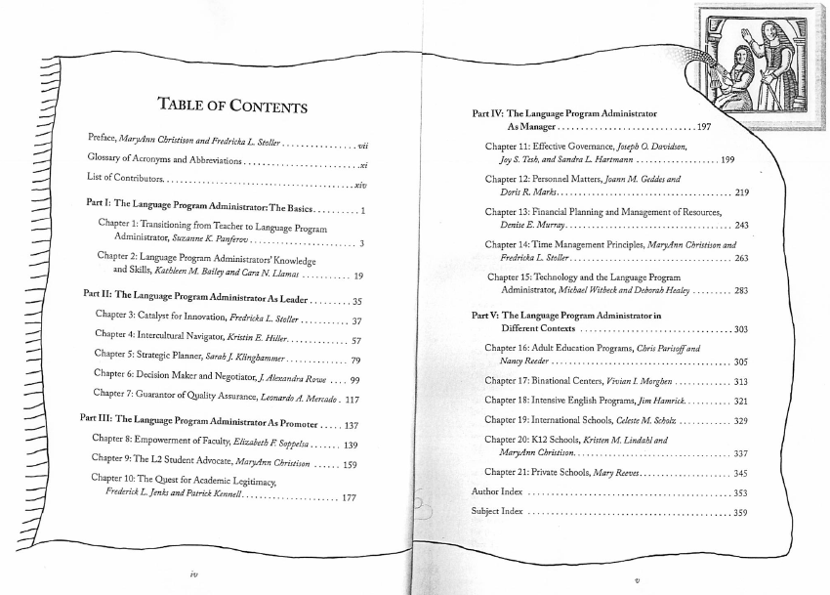
Christison, M.A. & Stoller, F.L.(eds.)
A Handbook for Language Program Administrators, 2nd ed. Burlingame, CA: Alta Book Center, 2012

Slide 14
具体的な利用目的の例として…
A: 教育・研修
カリキュラムの全体構成の理解促進
  ＝教師たちが自分の担当する授業の位置づけを俯瞰
  達成すべき授業目標の再認識
  プログラムマネージメント基礎知識の修得
  =マネージメント業務（例：新規立上げ作業、学生募集や予算管理、
  運営業務、評価,改善など）の概観＋利用できる情報源などの理解
  キャリアプラン学習
  ＝日本語学校・大学・地域日本語教育・海外の種々の教育機関など
  の異なるタイプの組織が担う役割や業務の相違点を理解

Slide 15
具体的な利用目的の例として…
B: プログラムの企画・運営・評価・改善などの
事例研究
新規プログラムの立案・企画
  効果的なカリキュラムデザインや人員配置、活動システムの構築
  有効な資金・資源などの活用
  利害関係者（ステークホルダー）との関係維持方法
  プログラム評価・改善事例分析
  海外での類似事例との比較検証
  海外の動向の情報共有・分析
  今後日本社会に求められる日本語教育プログラム像の検討

Slide 16

ご清聴ありがとうございました！
続いてのディスカッションでは
ご忌憚のないご意見をお聞かせください。

